Slide 1
Организация и проведение государственной итоговой аттестации в пунктах проведения экзаменов в форме единого государственного экзамена

Slide 2



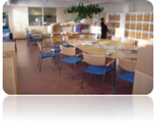





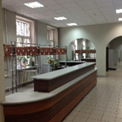

Подготовка экзамена: организация помещений и техническое оснащение ППЭ
Помещение для сопровождающих
участников экзамена
Помещение для аккредитованных представителей СМИ
Помещение для общественных наблюдателей,
и иных лиц, имеющих право присутствовать в ППЭ в день экзамена
Помещение для медицинских
работников
Аудитории для участников экзамена,
в том числе для участников
с ОВЗ (на 1 этаже)
ДО
ВХ
О
Д
А
В
ППЭ
В
Х
О
Д
в
П
П
Э
Пункт охраны правопорядка
Помещение для руководителя ППЭ
Рабочие места для организаторов вне аудитории
Специально выделенное место
для личных вещей участников экзаменов, организаторов, медицинских работников, технических специалистов и ассистентов

Slide 3
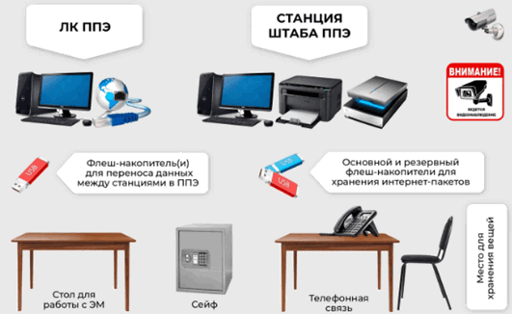

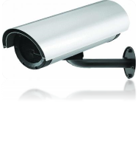
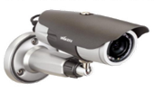



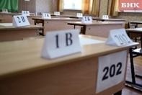
Подготовка экзамена: организация помещений и техническое оснащение ППЭ
Ш
Т
А
Б
Стационарные и (или) переносные металлоискатели
В
Х
О
Д
В
П
П
Э
А
У
Д
И
Т
О
Р
И
И
Средства видеонаблюдения на входе в ППЭ
Объявления,
оповещающие о ведении видеонаблюдения и запрете иметь
средства связи
Станция организатора

Slide 4
Видеонаблюдение в ППЭ: трансляция и видеозапись
Трансляция и видеозапись в аудитории проведения экзаменов осуществляется в режиме реального времени и начинается с 8.00 по местному времени и завершается в 15.00
.
Трансляция и видеозапись в Штабе ППЭ начинается
не позднее 07.30 и завершается в 17.00
В случае отключения средств видеонаблюдения и приостановления видеозаписи экзамена член ГЭК совместно с руководителем ППЭ сообщает о проблеме в Минобразования Забайкальского края, директору РЦОИ.
Совместно принимается решение!!!

Slide 5

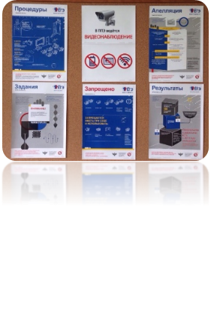
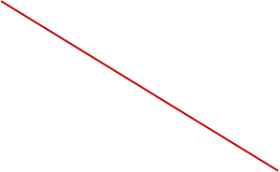
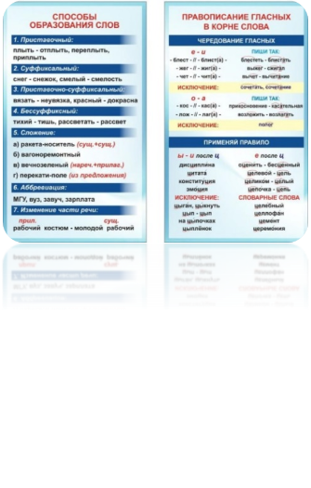
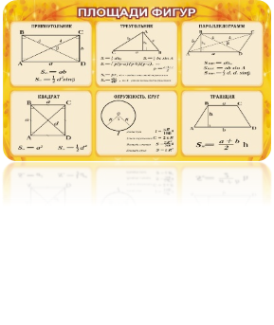





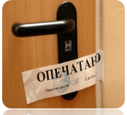
Подготовка экзамена: аудитории ППЭ
Убрать (закрыть)
ИНФОРМАЦИОННЫЕ стенды, плакаты
Разместить предупреждения о ведении видеонаблюдения и запрете использования средств связи.
Подготовить рабочие места для участников, организаторов и общественных наблюдателей.
Подготовить стол, находящийся в зоне видимости камер видеонаблюдения, для оформления соответствующих форм ППЭ, осуществления раскладки ЭМ в процессе их печати в начале экзамена и раскладки и последующей упаковки ЭМ, собранных организаторами у участников экзамена.
Подготовить специальное место для размещения станции организатора, расположенного в зоне видимости камер видеонаблюдения
Участники: отдельное рабочее место с номером,
листы бумаги для черновиков со штампом ОО из расчета НЕ МЕНЕЕ 2 листа на каждого участника экзамена
(за исключением ЕГЭ по иностранным языкам – раздел «Говорение»)
Функционирующие часы, находящиеся в поле зрения участников экзамена и черные гелевые ручки
Аудитории,
не задействованные для проведения ГИА, необходимо закрыть, опечатать

Slide 6







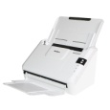



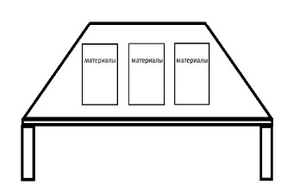
Подготовка экзамена: аудитории ППЭ
Станция ОРГАНИЗАТОРА
не более 25 участников в каждой аудитории
места для
2 организаторов
1 общественного наблюдателя

Slide 7
Подготовка экзамена: аудитории ППЭ
При проведении раздела «Говорение» ЕГЭ по иностранным языкам аудитории оборудуются компьютерами (ноутбуками) с установленным программным обеспечением и подключенной гарнитурой (наушники с микрофоном),
средствами цифровой аудиозаписи
Аудитории, выделяемые для проведения раздела «Говорение»
ЕГЭ по иностранному языку,
не обеспечиваются листами бумаги для черновиков
Аудитории, выделяемые для проведения раздела «Аудирование»,
оборудуются средствами воспроизведения аудиозаписей

Slide 8
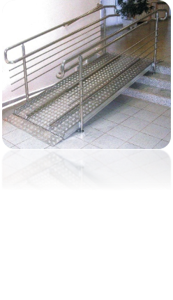
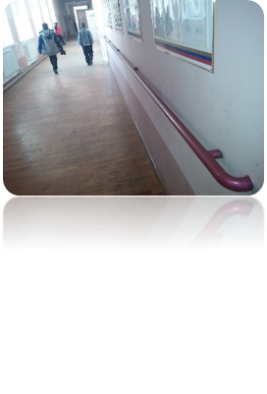

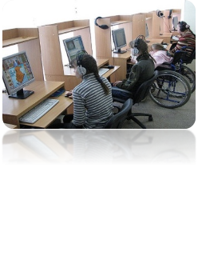
Подготовка экзамена: особенности организации ППЭ и аудиторий для участников экзамена с ОВЗ
беспрепятственный доступ в ППЭ (наличие пандусов, поручней, расширенных дверей и других приспособлений)
наличие помещения для организации питания и перерывов, для медико-профилактических процедур
присутствие ассистентов, оказывающих необходимую техническую помощь
отключение в аудитории онлайн трансляции в сеть «Интернет»
(по согласованию с Рособрнадзором)
количество рабочих мест в аудитории не должно превышать 12 человек
продолжительность экзамена для участника с ОВЗ, инвалидов и детей-инвалидов увеличивается на 1,5 часа
Аудитории оборудуются специальными техническими средствами (при необходимости)

Slide 9
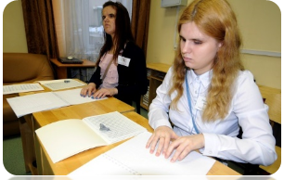
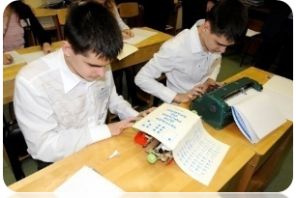
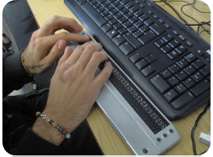

Подготовка экзамена: особенности организации аудиторий для участников экзамена с ОВЗ
Для слепых участников экзамена
экзаменационные материалы оформляются рельефно-точечным шрифтом Брайля или в виде электронного документа, доступного с помощью компьютера
письменная экзаменационная работа выполняется рельефно-точечным шрифтом Брайля или на компьютере
на каждый рабочий стол необходимое количество листов для черновиков по системе Брайля
на каждый рабочий стол необходимое количество правил по заполнению ответов на задания ЕГЭ

Slide 10
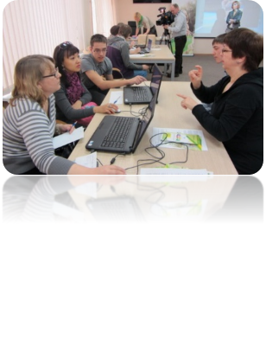
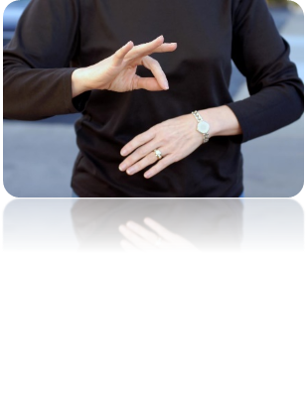

Подготовка экзамена: особенности организации аудиторий для участников экзамена с ОВЗ
Для глухих и слабослышащих участников экзамена
используется звукоусиливающая аппаратура как коллективного, так и индивидуального пользования
привлекается ассистент-сурдопереводчик

Slide 11

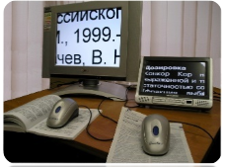

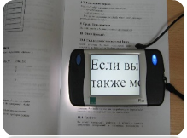
Подготовка экзамена: особенности организации аудиторий для участников экзамена с ОВЗ
Для слабовидящих участников экзамена
экзаменационные материалы предоставляются в увеличенном размере
применяются технические средства для масштабирования ЭМ
сразу после печати
наличие увеличительных устройств
индивидуальное равномерное освещение не менее 300 люкс
возможно использование индивидуальных светодиодных средств освещения (настольные лампы) с регулировкой освещения в динамическом диапазоне до 600 люкс, но не ниже 300 люкс при отсутствии динамической регулировки

Slide 12
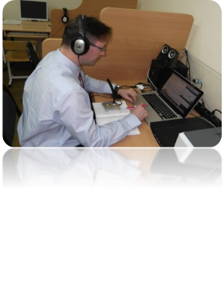


Подготовка экзамена: особенности организации аудиторий для участников экзамена с ОВЗ
Для участников экзамена
с нарушениями опорно-двигательного аппарата
письменные задания могут выполнятся на компьютере со специализированным программным обеспечением (без доступа к сети «Интернет»)
перенос ответов участника с компьютера в стандартные бланки ответов осуществляется ассистентом в присутствии члена ГЭК

Slide 13
Подготовка экзамена: особенности организации ППЭ и аудиторий для участников экзамена с ОВЗ на дому/на базе медицинского учреждения
Предъявляются минимальные требования
к процедуре и технологии проведения
Организуется по месту жительства/нахождения медицинского учреждения
Применяется бумажная технология/допускается использование печати ЭМ в ППЭ
Присутствуют: член ГЭК, руководитель ППЭ, не менее одного организатора, ассистент
Обеспечивается видеонаблюдение в режиме «офлайн» по согласованию с Рособрнадзором
При проведении ЕГЭ по иностранному языку с разделом «Говорение» организуется только одна аудитория

Slide 14
Подготовка экзамена: особенности организации ППЭ ТОМ, дополнительные требования и исключения
Осуществляется полный цикл подготовки и обработки материалов ЕГЭ
Штаб ППЭ обеспечивается специализированным аппаратно-программным комплексом для обеспечения сканирования бланков участников экзамена
В ППЭ может присутствовать менее 15 участников экзамена
допускается привлекать в качестве руководителей и организаторов ППЭ, а также ассистентов и технических специалистов педагогических работников, являющихся учителями обучающихся, сдающих экзамен в данном ППЭ

Slide 15








Подготовка экзамена: лица, привлекаемые к проведению ЕГЭ
руководитель и организаторы ППЭ
руководитель ОО
члены ГЭК, в том числе с токенами
присутствие не менее двух членов ГЭК
технические специалисты
медицинские работники, ассистенты
сотрудники, осуществляющие охрану правопорядка и (или) сотрудники органов внутренних дел (полиции)
представители ОО, сопровождающие участников

Slide 16
Подготовка экзамена: проверка готовности ППЭ
Члены ГЭК
(Соответствие ППЭ требованиям, работоспособность, сохранность оборудования)
Не позднее чем
за 2 недели до начала экзаменов
Руководитель ППЭ и руководитель ОО
(по итогам заполняется форма
ППЭ-01 «Акт готовности ППЭ»)
Не позднее чем
за 1 календарный день до начала экзамена
Технический специалист ППЭ (организационно-технологические действия по подготовке к экзамену, передача статуса в систему мониторинга готовности ППЭ)
Не ранее 5
и не позднее 1 календарного дня до дня проведения экзамена
Технический специалист ППЭ, член ГЭК и руководитель ППЭ
(передача статуса в систему мониторинга готовности ППЭ с приложением протоколов технической готовности со всех подготовленных станций, включая резервные)
Не ранее 2 рабочих дней и не позднее 14:00 календарного дня, предшествующего дню проведения экзамена

Slide 17


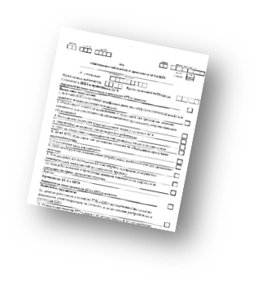
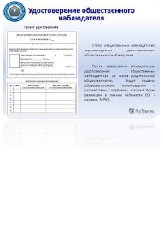

Подготовка экзамена: лица, имеющие право находиться в ППЭ в день экзамена
Аккредитованные представители СМИ
присутствуют в аудиториях только до момента начала печати или выдачи участникам экзамена ЭМ
Общественные наблюдатели
имеют удостоверение;
документ, удостоверяющий личность;
назначены в ППЭ на экзамен;
могут свободно перемещаться по ППЭ (при этом в одной аудитории находится не более одного общественного наблюдателя);
фиксируют все нарушения во время проведения экзамена и доводят до членов ГЭК
Должностные лица Рособрнадзора и иные лица, определенные Рособрнадзором,
должностные лица Минобразования Забайкальского края
Допуск в ППЭ вышеперечисленных лиц осуществляется при наличии документов,
удостоверяющих личность и документов, подтверждающих их полномочия

Slide 18


Подготовка экзамена: явка в ППЭ
РУКОВОДИТЕЛЬ ППЭ, РУКОВОДИТЕЛЬ образовательной организации
Не позднее 7.30
ТЕХНИЧЕСКИЕ СПЕЦИАЛИСТЫ
Не позднее 7.30
ЧЛЕНЫ ГЭК
Не позднее
7.30
ОРГАНИЗАТОРЫ В АУДИТОРИИ ППЭ
Не позднее 8.00
ОРГАНИЗАТОРЫ ВНЕ АУДИТОРИИ ППЭ
Не позднее
8.00
ОБЩЕСТВЕННЫЕ НАБЛЮДАТЕЛИ
Не позднее 9.00
МЕДИЦИНСКИЕ РАБОТНИКИ
Не позднее
9.00
УЧАСТНИКИ ЭКЗАМЕНА
С 9.00
ВСЕ СПЕЦИАЛИСТЫ В СЛУЧАЕ ОРГАНИЗАЦИИ ППЭ на ДОМУ
С 8.30

Slide 19


Подготовка экзамена: информационная безопасность
ЗАПРЕЩАЕТСЯ
Иметь при себе и использовать средства связи (кроме Штаба ППЭ по служебной необходимости определенным категориям работников), электронно-вычислительную технику, фото, аудио и видеоаппаратуру, и иные средства передачи информации
* выносить из аудиторий и ППЭ экзаменационные материалы на
бумажных или электронных носителях
* фотографировать КИМ и бланки ответов экзаменационных работ
*передавать информацию третьим лицам
Федеральный закон от 30 декабря 2001 г. № 195
«Кодекс Российской Федерации об административных правонарушениях»

Slide 20
Подготовка экзамена: доставка ЭМ в ППЭ
ППЭ с количеством аудиторий более 5
ППЭ с количеством аудиторий менее 5
Сейф-пакет большой
Сейф-пакет стандартный
Сейф-пакет стандартный
Сейф-пакет стандартный
Упаковочные материалы
+
Опись доставочного сейф-пакета (ППЭ-14-03)
Сейф-пакеты
с электронными носителями информации (ЭМ) +Опись доставочного сейф-пакета (ППЭ-14-03) +Ведомость материалов доставочного сейф-пакета по экзамену (ППЭ-14-04)
Упаковочные материалы
+
Опись доставочного сейф-пакета (ППЭ-14-03)
Сейф-пакеты
с электронными носителями информации (ЭМ) +Опись доставочного сейф-пакета (ППЭ-14-03) +Ведомость материалов доставочного сейф-пакета (ППЭ-14-04)
Пакет руководителя в бумажном или электронном виде

Slide 21
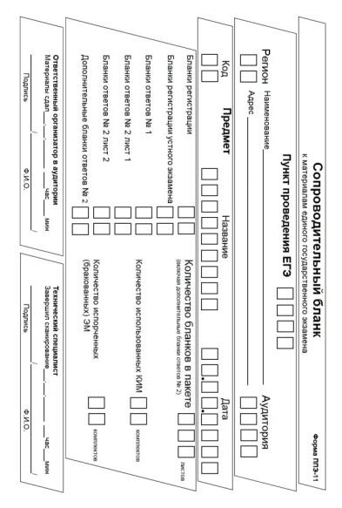
Подготовка экзамена: упаковочный материал
ВОЗВРАТНЫЙ ДОСТАВОЧНЫЙ ПАКЕТ (ВДП)
ДЛЯ УПАКОВКИ ИСПОЛЬЗОВАННЫХ БЛАНКОВ
ДЛЯ УПАКОВКИ ИСПОРЧЕННЫХ/ БРАКОВАННЫХ ИК
ДЛЯ УПАКОВКИ ИСПОЛЬЗОВАННЫХ КИМ И КОНТРОЛЬНЫХ ЛИСТОВ
В ЛЮБЫХ АУДИТОРИЯХ
В АУДИТОРИЯХ (малых), ГДЕ КОЛИЧЕСТВО УЧАСТНИКОВ
НЕ БОЛЕЕ 7
Листы бумаги для черновиков – в конверты А4

Slide 22

Подготовка экзамена: упаковочный материал
СЕЙФ-ПАКЕТ СТАНДАРТНЫЙ (СПс)
ДЛЯ УПАКОВКИ НЕИСПОЛЬЗОВАННЫХ электронных носителей информации
ДЛЯ УПАКОВКИ ВДП С ИСПОРЧЕННЫМИ/ БРАКОВАННЫМИ ИК И ИСПОЛЬЗОВАННЫХ электронных носителей информации
ДЛЯ УПАКОВКИ ИСПОЛЬЗОВАННЫХ КИМ И КОНТРОЛЬНЫХ ЛИСТОВ
В АУДИТОРИЯХ (больших), ГДЕ КОЛИЧЕСТВО УЧАСТНИКОВ БОЛЕЕ 7
В ШТАБЕ ППЭ

Slide 23
Подготовка экзамена: упаковочный материал
СЕЙФ-ПАКЕТ БОЛЬШОЙ (СПб)
ДЛЯ УПАКОВКИ ВДП
С ИСПОЛЬЗОВАННЫМИ БЛАНКАМИ И ФОРМ ППЭ
В ШТАБЕ ППЭ

Slide 24
Проведение экзамена: действия члена ГЭК до начала экзамена
В 9.30 дня проведения экзамена скачать ключ доступа к ЭМ с федерального портала в Штабе ППЭ
Обойти все аудитории,
где выполняется печать ЭМ, загрузить ключ доступа к ЭМ в ПО станции организатора и выполнить его активацию
с 9-30
 | Загрузка ключа доступа к ЭМ на Станции органищатора ЭМ в каждой аудитории. Активация ключа доступа членом ГЭК (для этого он подключает к Станции печати ЭМ токен и вводит пароль)
Технический специалист
Член ГЭК

Slide 25
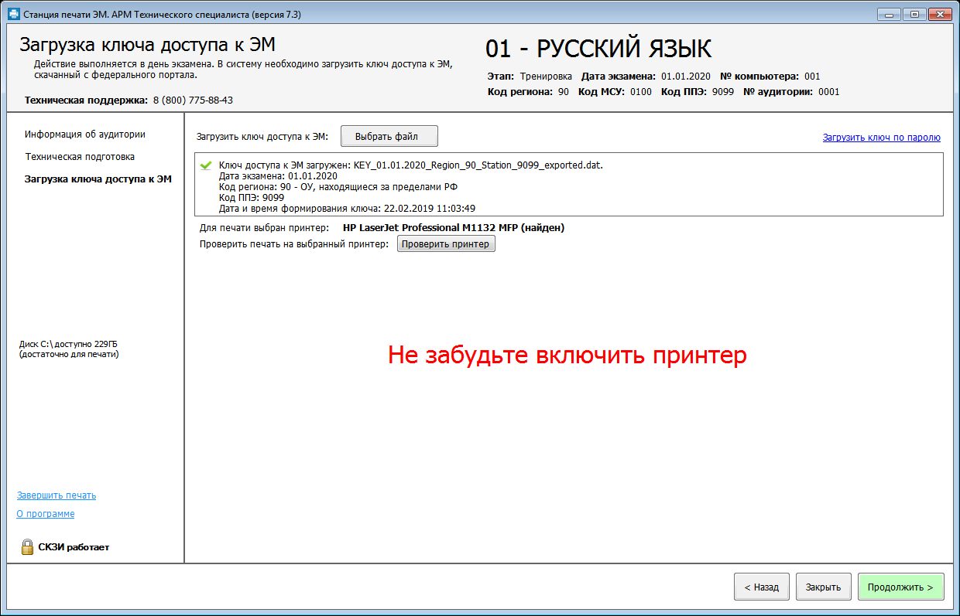
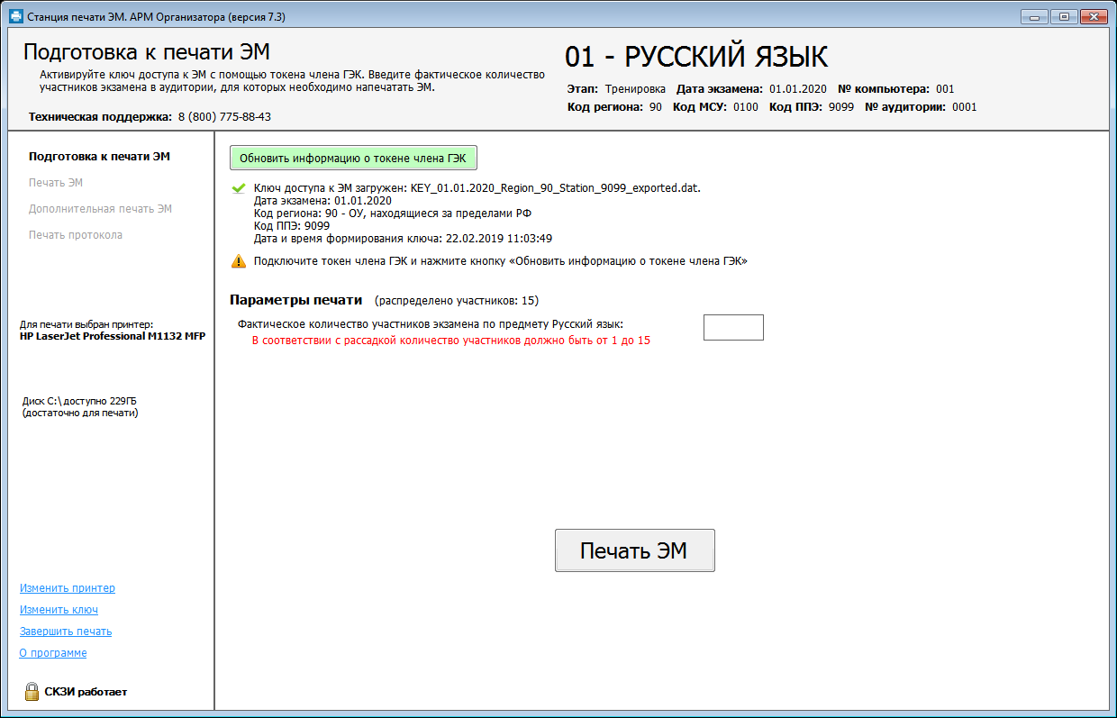
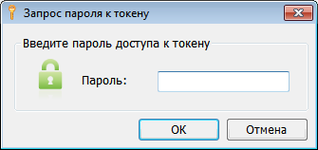
Проведение экзамена:
действия члена ГЭК до начала экзамена

Slide 26
Подготовка экзамена: организация входа участников в ППЭ
Сработал металлоискатель при входе участника экзамена
в ППЭ
Предложить участнику экзамена предъявить предмет,
на который сработал металлоискатель
Отказ участника экзамена сдать обнаруженное металлоискателем запрещённое средство
Составление акта
о недопуске участника экзаменов, отказавшегося от сдачи запрещённого средства
руководителем ППЭ в 2-х экземплярах (с подписью участника экзамена)
Недопуск участника экзамена
в ППЭ
Член ГЭК осуществляет контроль за организацией входа участников в ППЭ

Slide 27
Подготовка экзамена: организация входа участников в ППЭ
Участники экзамена не допускаются в ППЭ в случаях:
Отсутствие участника экзамена в списках распределения
в данный ППЭ на данный экзамен
Отказ от сдачи запрещённых средств, в том числе средств связи
Отсутствие у выпускника прошлых лет документа, удостоверяющего личность
Опоздание не является причиной недопуска участника в ППЭ
В случае недопуска или опоздания участника экзамена в ППЭ
руководителем ППЭ и членом ГЭК составляется АКТ
27

Slide 28
Подготовка экзамена: организация входа участников в ППЭ
Алгоритм действий в нестандартных ситуациях
Отсутствие в списках автоматизированного распределения участников экзамена
Недопуск участника экзаменов в ППЭ
Явка без документа, удостоверяющего личность, участника ГИА
Идентификация личности участника
Явка без документа, удостоверяющего личность, выпускника прошлых лет
Составление акта о недопуске участника ЕГЭ в ППЭ руководителем ППЭ в 2-х экземплярах (с подписью участника ЕГЭ)
Фиксация данного факта для дальнейшего принятия решения
Допуск участника на экзамен
Недопуск участника ЕГЭ
в ППЭ
Составление акта об идентификации личности участника экзамена (форма ППЭ-20) сопровождающим в присутствии члена ГЭК
28

Slide 29
Подготовка экзамена: выдача экзаменационных материалов руководителем ППЭ в Штабе ППЭ
До 9.45
В присутствии члена ГЭК выдать ответственным организаторам в штабе ППЭ
на каждую аудиторию:
ВДП для упаковки бланков ЕГЭ,
сейф-пакеты для упаковки КИМ (ВДП в малые аудитории),
ДБО № 2, по форме ППЭ-14-02 «Ведомость учета экзаменационных материалов»,
ВДП для упаковки испорченных ЭМ,
к сейф-пакетам выдать соответствующее число форм ППЭ-11 «Сопроводительный бланк к материалам единого государственного экзамена»

Slide 30
Проведение экзамена: алгоритм действий в нестандартных ситуациях в аудиториях ППЭ
Технический сбой
на станции организатора
Пригласить технического специалиста
через организатора
вне аудитории
для восстановления работоспособности ПО
Участник опоздал
на экзамен
Пригласить члена ГЭК для активации дополнительной печати ЭМ
Обнаружение участником экзамена брака/ некомплектности или порчи ИК
Фиксация данного факта в служебной записке
Выдать участнику ИК
Пригласить члена ГЭК для активации дополнительной печати ЭМ
Выдать участнику ИК

Slide 31
Проведение экзамена: член ГЭК и руководитель ППЭ
Во время экзамена член ГЭК и руководитель ППЭ
Контроль за ходом проведения экзамена
Контроль на предмет присутствия посторонних лиц в ППЭ
Удаляют участников экзамена и работников ППЭ, нарушивших Порядок проведения ГИА
Сопровождают процедуру досрочного завершения экзамена участниками экзамена по объективным причинам
Принимают апелляцию о нарушении установленного Порядка проведения ГИА от участников и организуют проведение служебного расследования

Slide 32


Проведение экзамена: возможные ситуации в аудитории во время экзамена, оформление в ППЭ данных фактов
УДАЛЕНИЕ В СЛУЧАЕ НАРУШЕНИЯ ПОРЯДКА ПРОВЕДЕНИЯ ГИА
Действия организатора:
Отметка в форме ППЭ-05-02 «Протокол проведения экзамена в аудитории»;
Отметка в бланке регистрации и подпись организатора в присутствии члена ГЭК;
Подпись участника в форме ППЭ-05-02 «Протокол проведения экзамена в аудитории»;
Заполнить форму ППЭ-21 «Акт об удалении участника экзамена» (оформление в штабе ППЭ, организатор ставит подпись в акте).
Рекомендуется продемонстрировать на камеру видеонаблюдения средство связи и электронно-вычислительной техники, фото-, аудио- и видеоаппаратуры, справочные материалы, письменные заметки и иные средстве хранения и передачи информации, обнаруженные у участника экзамена. На камеру проговорить, какой именно предмет обнаружен и его содержание (в случае обнаружения письменных заметок).
ДОСРОЧНОЕ ЗАВЕРШЕНИЕ ЭКЗАМЕНА ПО УВАЖИТЕЛЬНОЙ ПРИЧИНЕ
Действия организатора:
Пригласить организатора вне аудитории, который сопроводит такого участника экзамена к медицинскому работнику и пригласит члена (членов) ГЭК в медицинский кабинет.
В случае подтверждения медицинским работником ухудшения состояния здоровья участника экзамена и при согласии участника экзамена досрочно завершить экзамен заполняется:
  Отметка в форме ППЭ-05-02 «Протокол проведения экзамена в аудитории»;
  Отметка в бланке регистрации и подпись организатора в присутствии члена ГЭК;
  Подпись участника в форме ППЭ-05-02 «Протокол проведения экзамена в аудитории»;
  Заполнить форму ППЭ-22 «Акт о досрочном завершении экзамена по объективным причинам» оформление (в медицинском кабинете, организатор ставит подпись в акте).
АПЕЛЛЯЦИЯ О НАРУШЕНИИ УСТАНОВЛЕННОГО ПОРЯДКА ПРОВЕДЕНИЯ ГИА
Действия организатора:
Подается до выхода из ППЭ (пригласить члена ГЭК);
Формы ППЭ-02, ППЭ-03 (оформляются членом ГЭК в штабе ППЭ, организатор может привлекаться к рассмотрению факта, изложенного участником экзамена в апелляции)

Slide 33
Завершение экзамена: действия технического специалиста, организатора в аудитории, руководителя ППЭ и члена ГЭК
Печатают и подписывают протоколы печати ЭМ в каждой аудитории ППЭ (форма ППЭ-23);
Печатают и подписывают протоколы печати ЭМ на резервных и неиспользованных станциях (форма ППЭ-23-01);
Технический специалист сохраняет электронные журналы печати на флеш-накопитель;
Передают журналы печати и статус о завершении экзамена в ППЭ в систему мониторинга готовности ППЭ

Slide 34
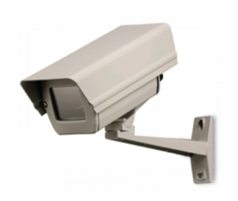
Передача ЭМ руководителю ППЭ в Штабе ППЭ в присутствии члена ГЭК
Организаторы в Штабе ППЭ передают ЭМ руководителю ППЭ в присутствии члена ГЭК
Прием ЭМ должен проводиться за специально отведенным столом, находящимся в зоне видимости камер видеонаблюдения.
Организаторы передают руководителю ППЭ:
запечатанный возвратный доставочный пакет с бланками регистрации, бланками ответов № 1, бланками ответов № 2 (лист 1 и лист 2), в том числе с ДБО № 2;
КИМ участников экзамена, вложенные в сейф-пакет (возвратные доставочные пакеты в аудиториях с количеством запланированных участников не более 7);
ВДП с испорченными комплектами ЭМ;
запечатанный конверт с использованными листами бумаги для черновиков;
неиспользованные листы бумаги для черновиков;
формы ППЭ-05-02 «Протокол проведения экзамена в аудитории», ППЭ-12-02 «Ведомость коррекции персональных данных участников экзамена в аудитории», ППЭ-12-03 «Ведомость использования дополнительных бланков ответов № 2», ППЭ-12-04-МАШ «Ведомость учета времени отсутствия участников экзамена в аудитории»,
неиспользованные ДБО № 2,
служебные записки (при наличии).
Организаторы покидают ППЭ после передачи всех ЭМ руководителю ППЭ
и с разрешения руководителя ППЭ

Slide 35
Завершение экзамена: упаковка и хранение ЭМ
Член ГЭК совместно с руководителем ППЭ еще раз пересчитывают все ВДП
Упаковывают их в Сейф-пакеты
Экзаменационные материалы в печатном виде хранятся в ППЭ,
затем направляются на хранение в РЦОИ в сроки, установленные Минобразования Забайкальского края

